Slide 1
教育 | 探索 | 通识
超星尔雅选课学习指南
华东理工大学教务处

Slide 2
选课注意事项
1、选课和退课时间：见教务处通知
2、搜索网站http://s.ecust.edu.cn(选课只可以在电脑端完成)
3、登录 账号：学号，密码：（统一身份认证密码）
4、选课学习期间有问题联系qq答疑群：777945474
5、点击“优质资源-尔雅课程模块”，浏览选择课程，点击“报名”，添加课程，进入“学习空间”，即可进入课程内容学习。

Slide 3





电脑端推荐浏览器
360
急速模式
火狐
不要用系统自带的IE浏览器即可
猎豹

Slide 4
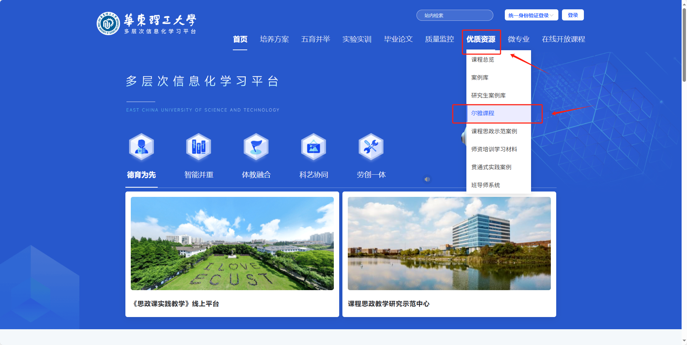
电脑端选课登录网址：http://s.ecust.edu.cn

Slide 5
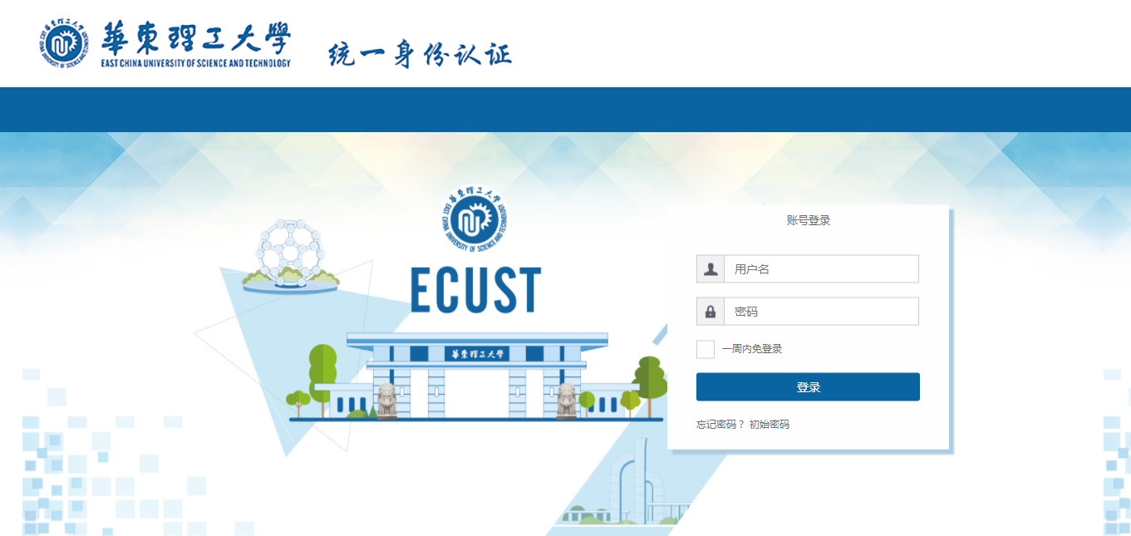
电脑端选课登录网址：http://s.ecust.edu.cn
个人的学号
校园统一身份认证密码

Slide 6
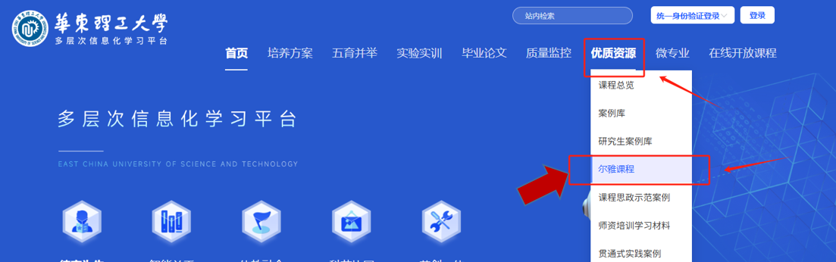
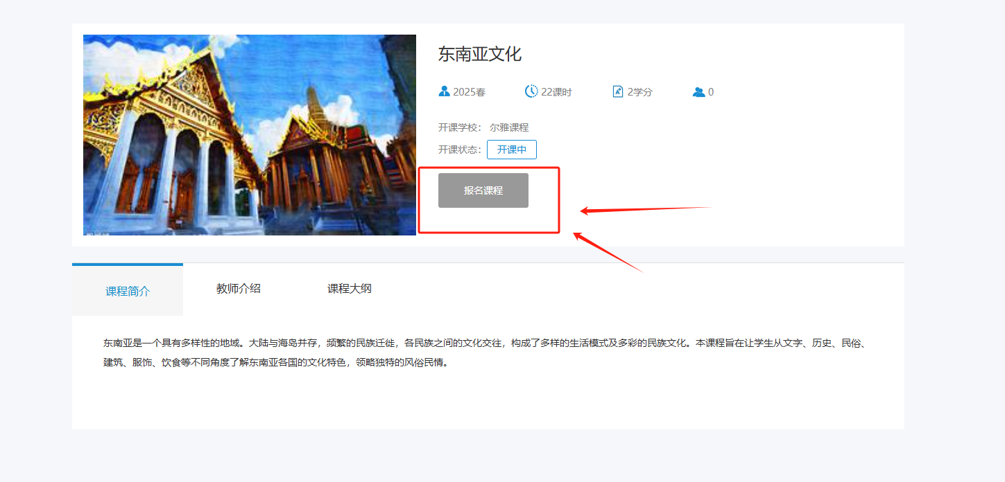
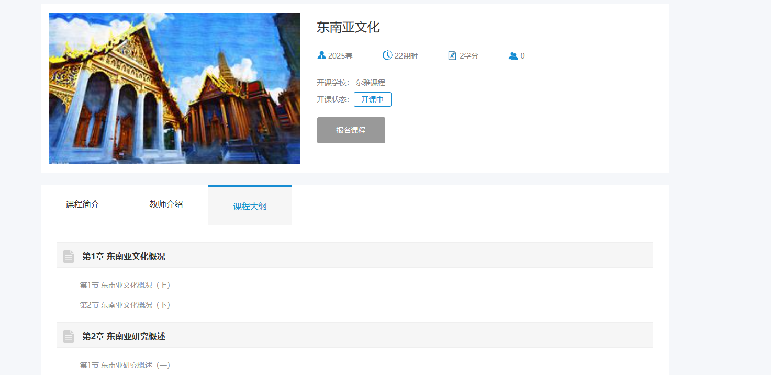
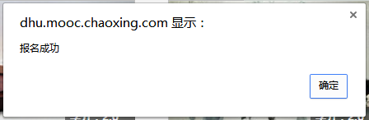
Step 1 点击“尔雅课程”
Step 3 确认“报名”
Step 2 点击课程预览，喜欢就“报名”
Step 4 报名成功

Slide 7
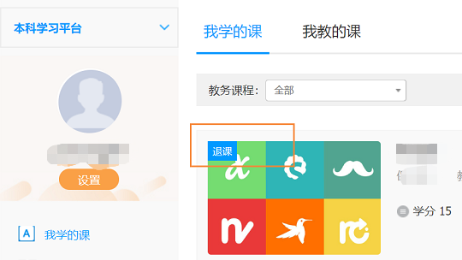
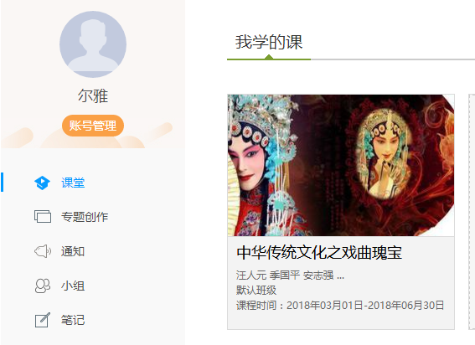
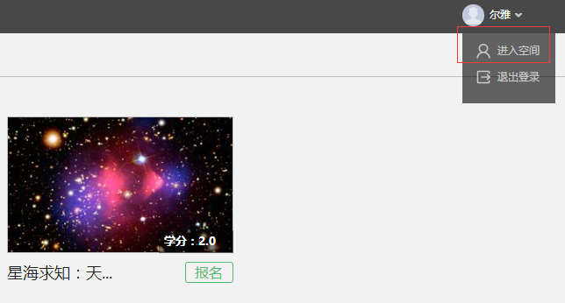
Step 5 允许退课
Step 7 查看已报名课程，进入学习
Step 6 右上角“进入空间”

Slide 8
学习注意事项总结
1：绑定手机号，邮箱，如密码忘记需联系学校信息中心
2：有问题问在线客服,加入qq答疑群777945474。
3、学习时间：选课后即可开始学习
4、考试时间：个人进度达到80%可参加考试
5、考核占比：视频40%、测验20%、考试40%
6、视频第一次观看不可以拖拽，有题目插入其中

Slide 9


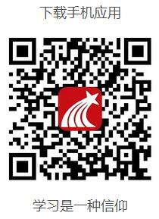
移动端登录下载手机应用：学习通APP
登录方式
1、点击其它方式
2、输入选择本校
（华东理工大学本科学习平台）
3、账号：学号
密码：校内统一身份认证密码

Slide 10
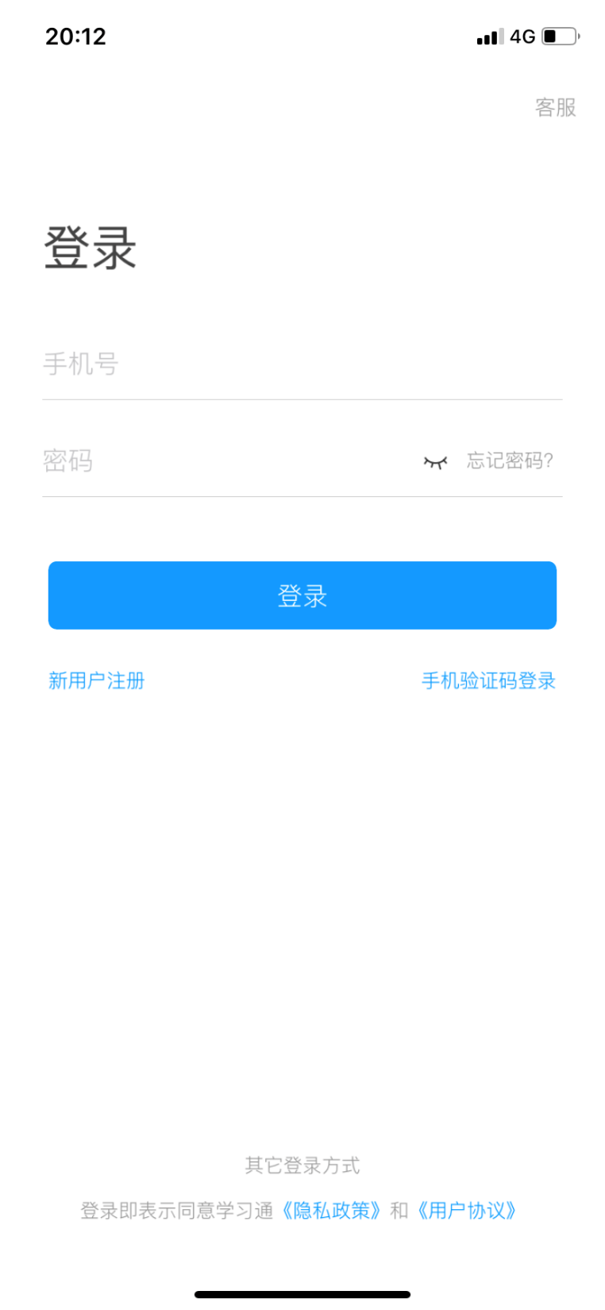
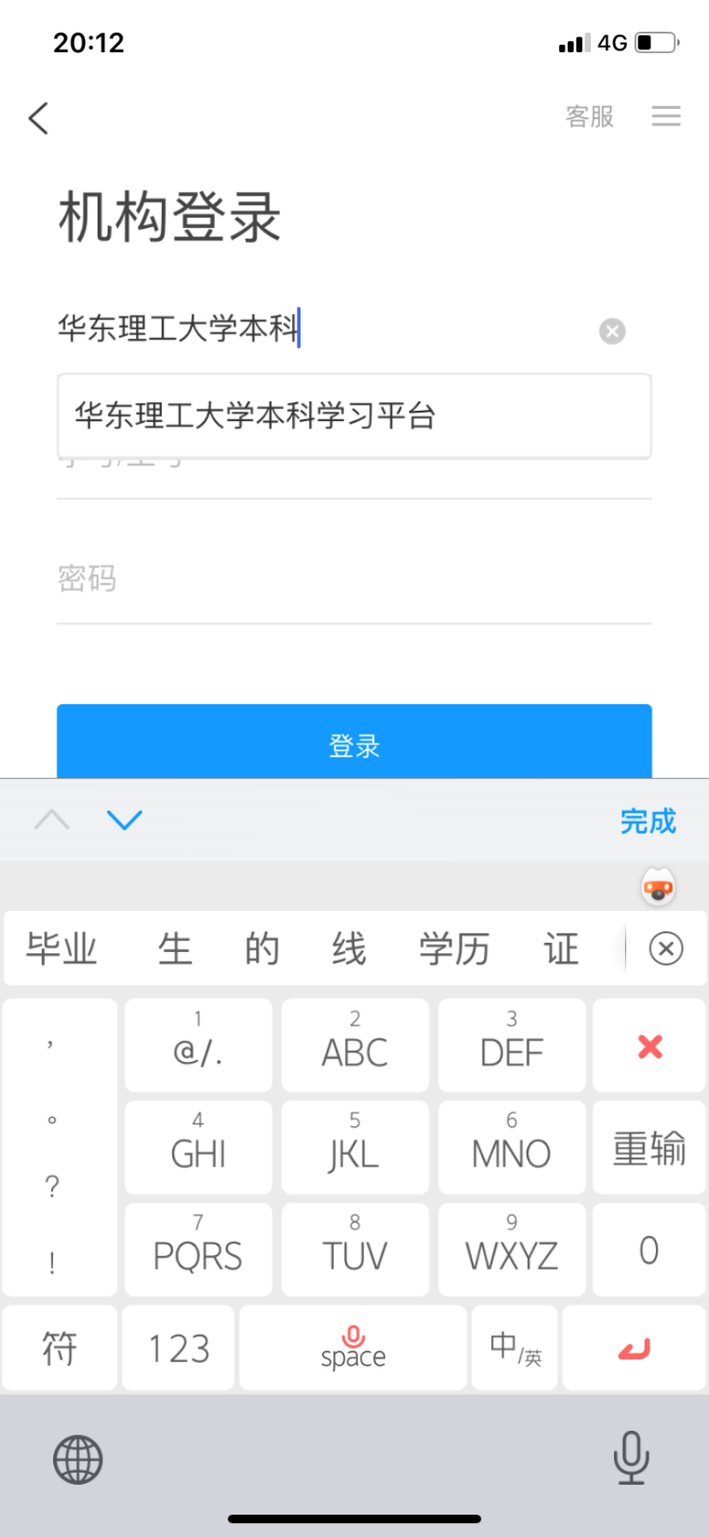
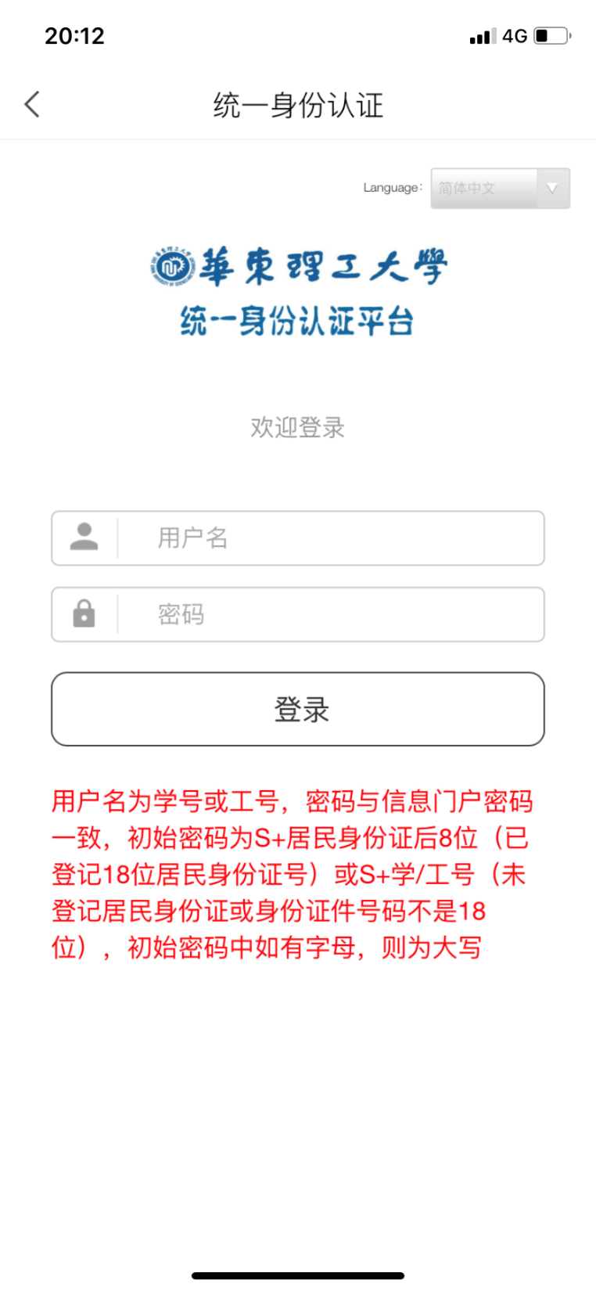

登录方式：
学校选择：
华东理工大学本科学习平台
用户名为学号
信息门户密码
点击其他登录方式

Slide 11
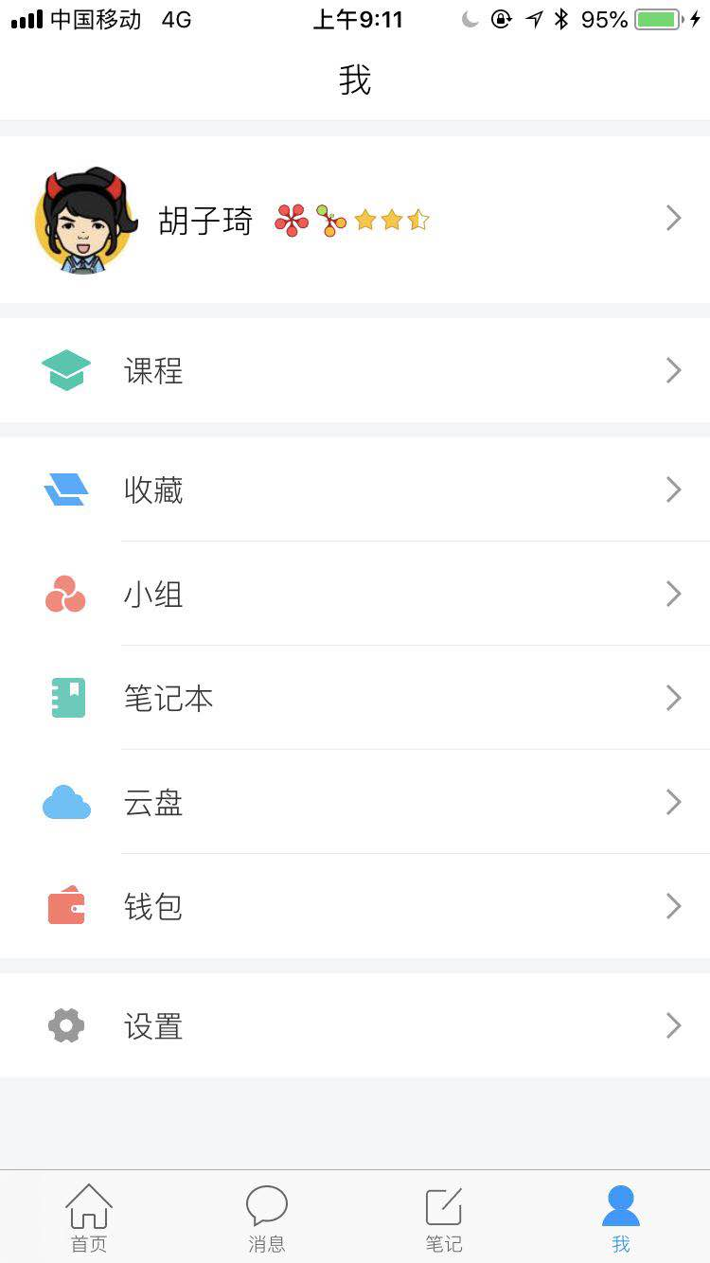
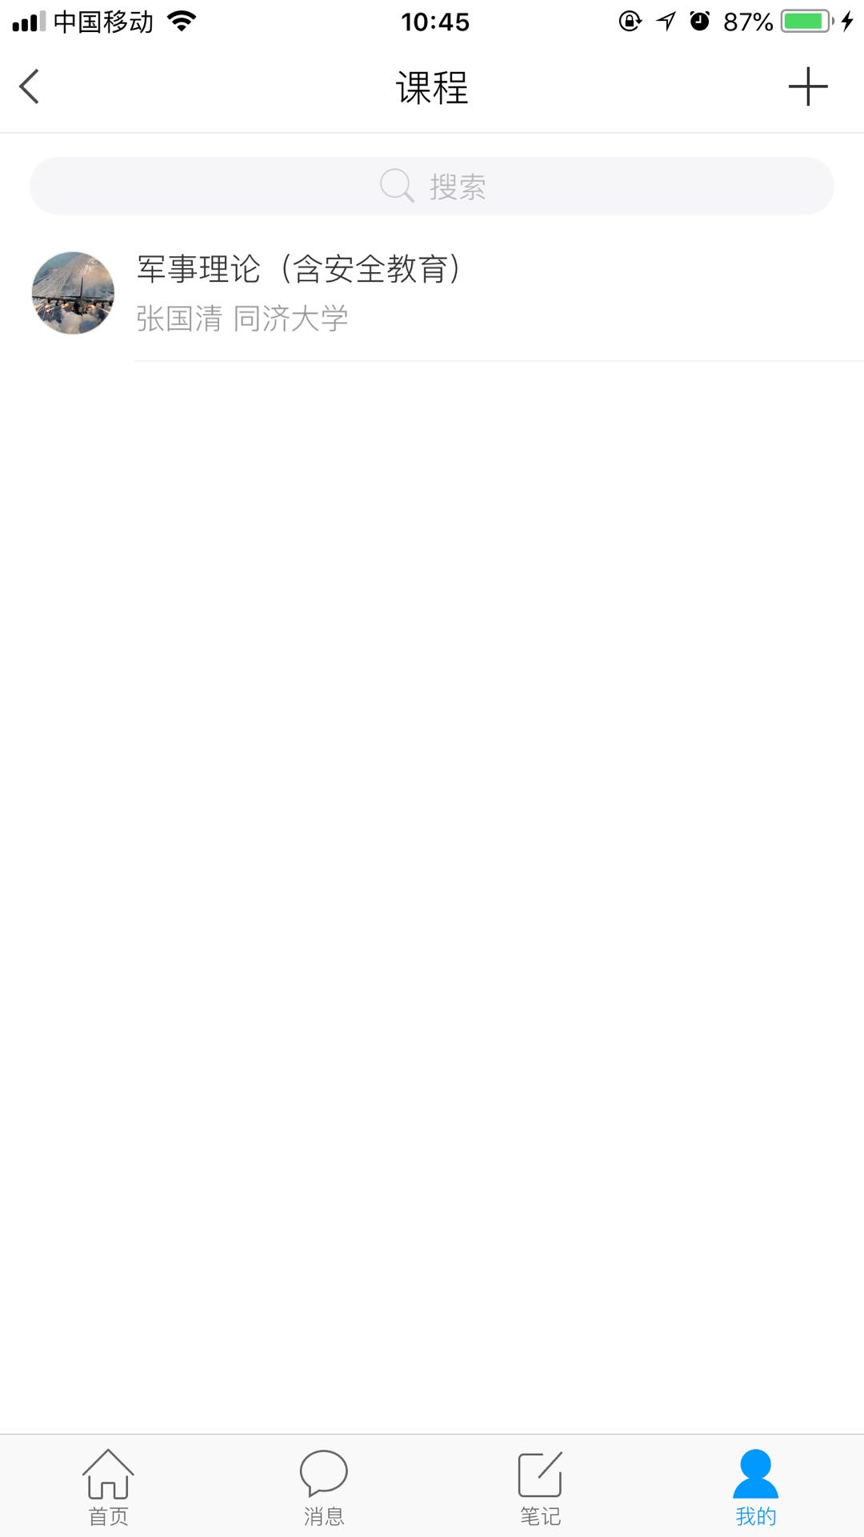
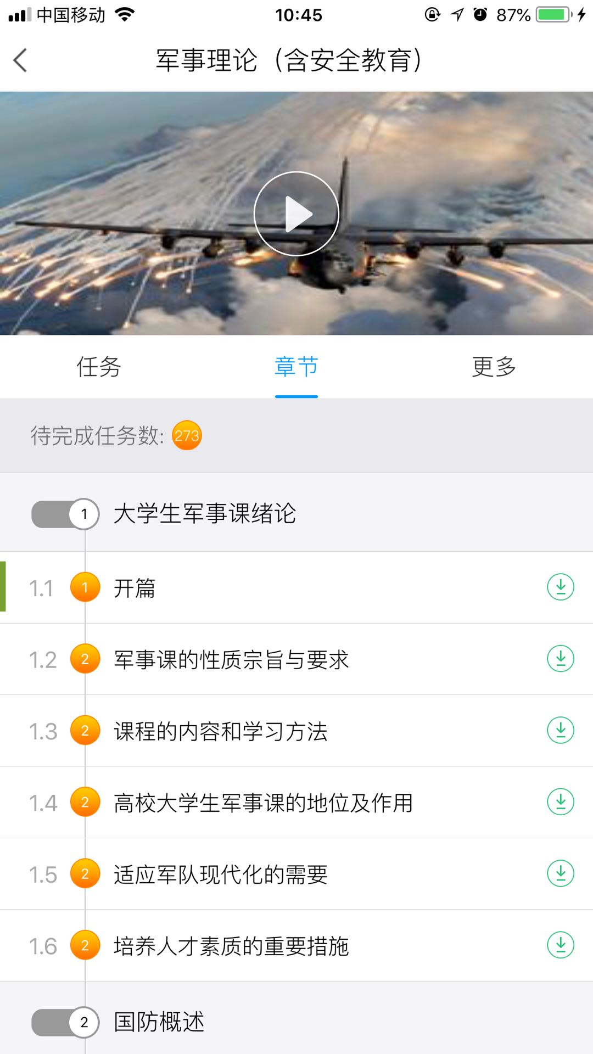

课程在线学习

Slide 12
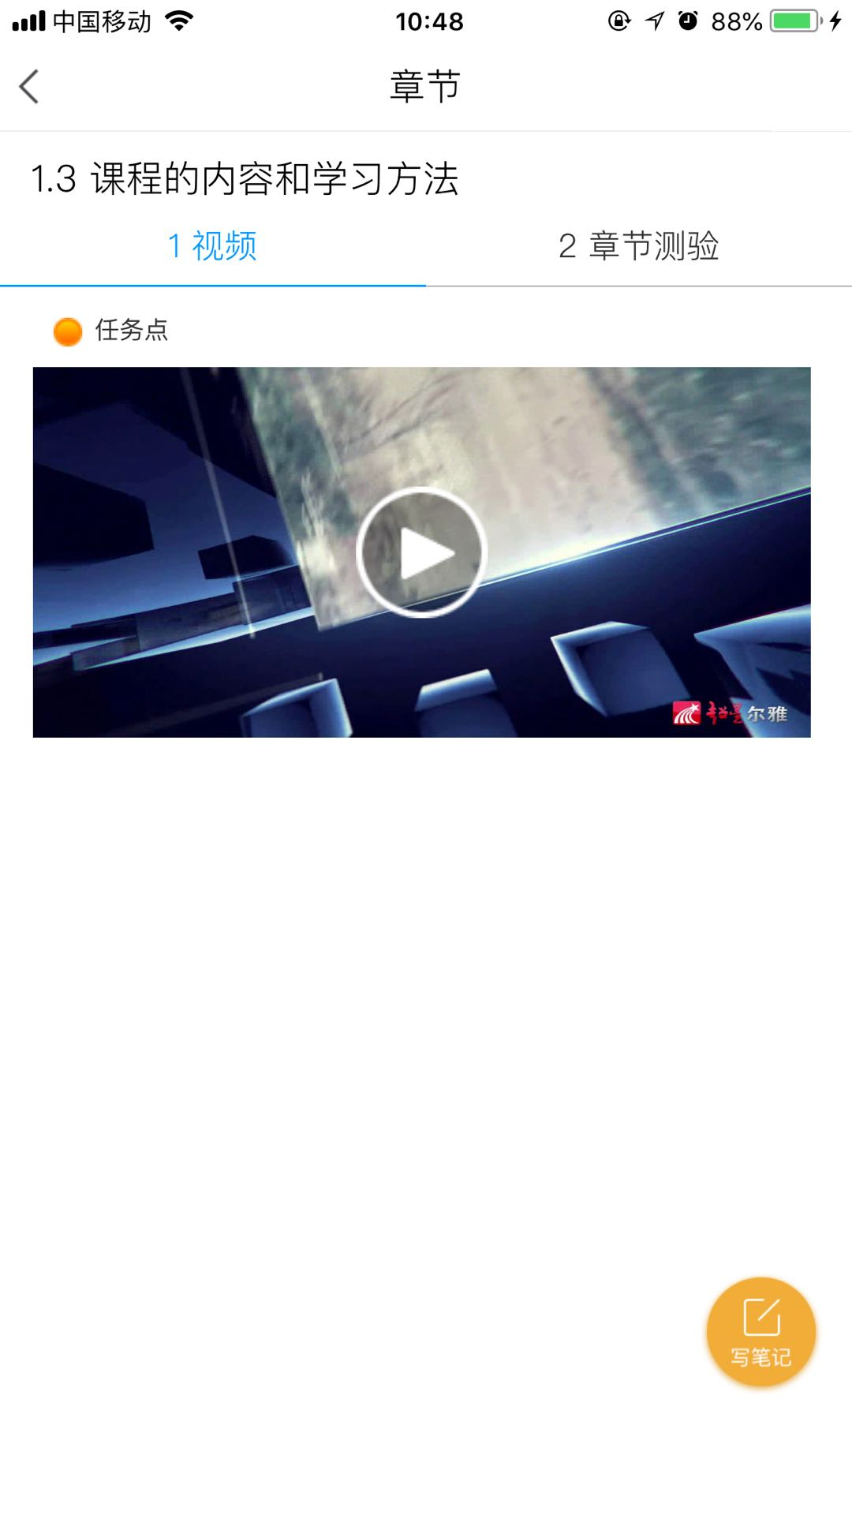
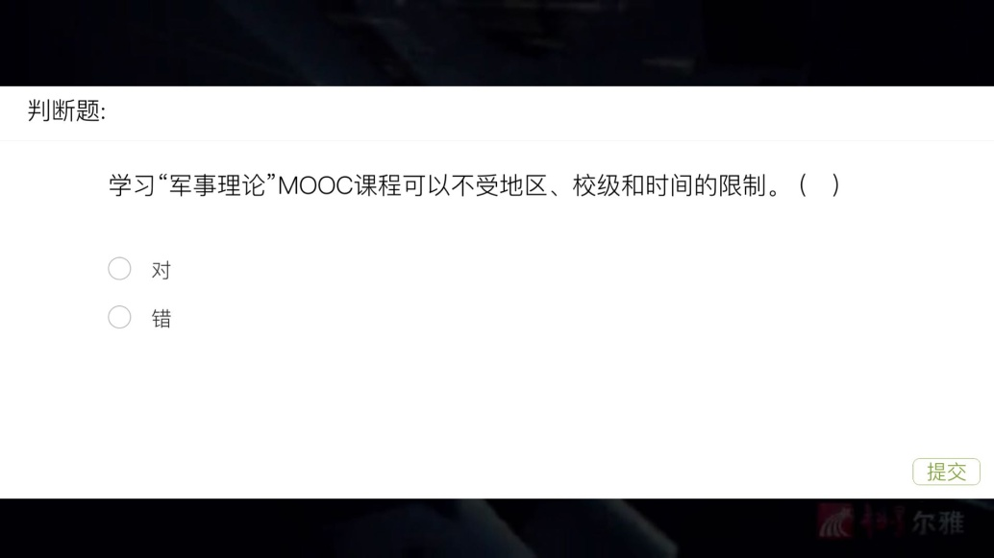
任务点：视频测验
任务点：视频和章节测验
橙色按钮：有未完成的任务点，完成后变成绿色
按钮上的数字：代表未完成任务点的个数
看视频时：
1：第一次视频不可以拖拽。
2：中间会跳出题目，答对才能继续观看
3：视频不支持后台播放。

Slide 13
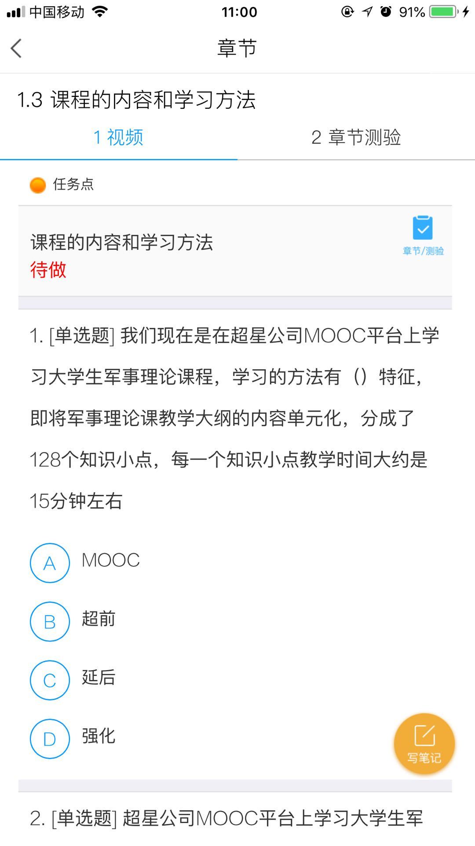
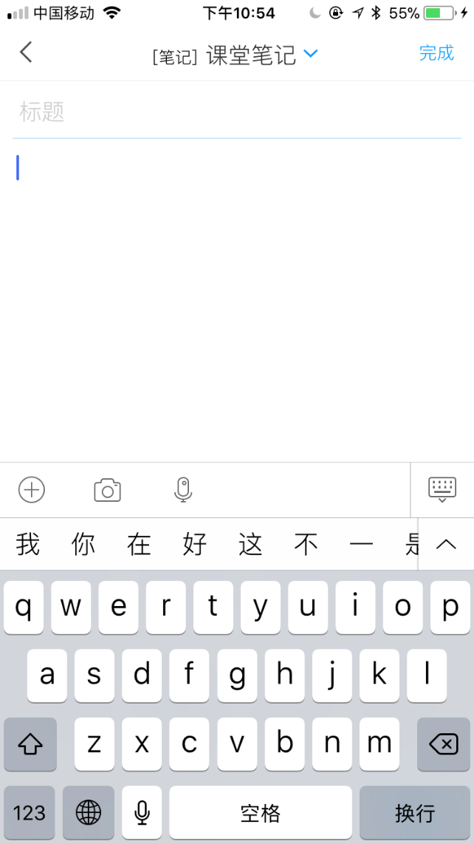
任务点：章节测验
章节测试：
任务点，必须完成
做错会影响成绩
暂时保存：
可以保留答案，后续修改
作业提交：
提交作业后才算完成任务点并计分，请务必提交作业

Slide 14
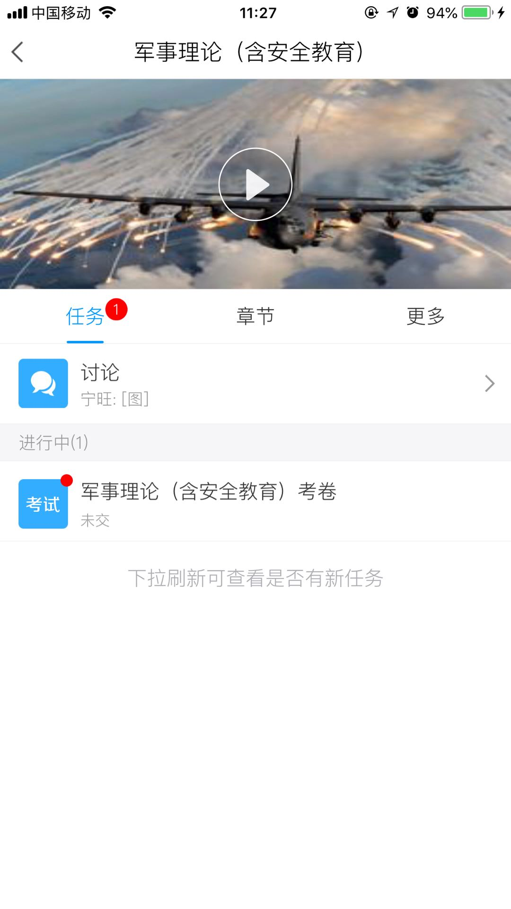
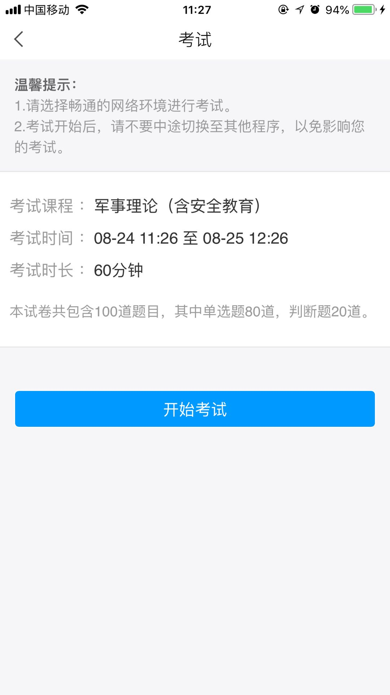
完成考试
考试：
1、个人进度达到80%可考试
2、60分钟内完成所有题目
3、完成学习任务100%即可参与考试
4、考试有主观题，会有老师进行批阅后看到成绩
5、务必提交试卷，不能暂时保存，到时间不会自动交卷的。

Slide 15
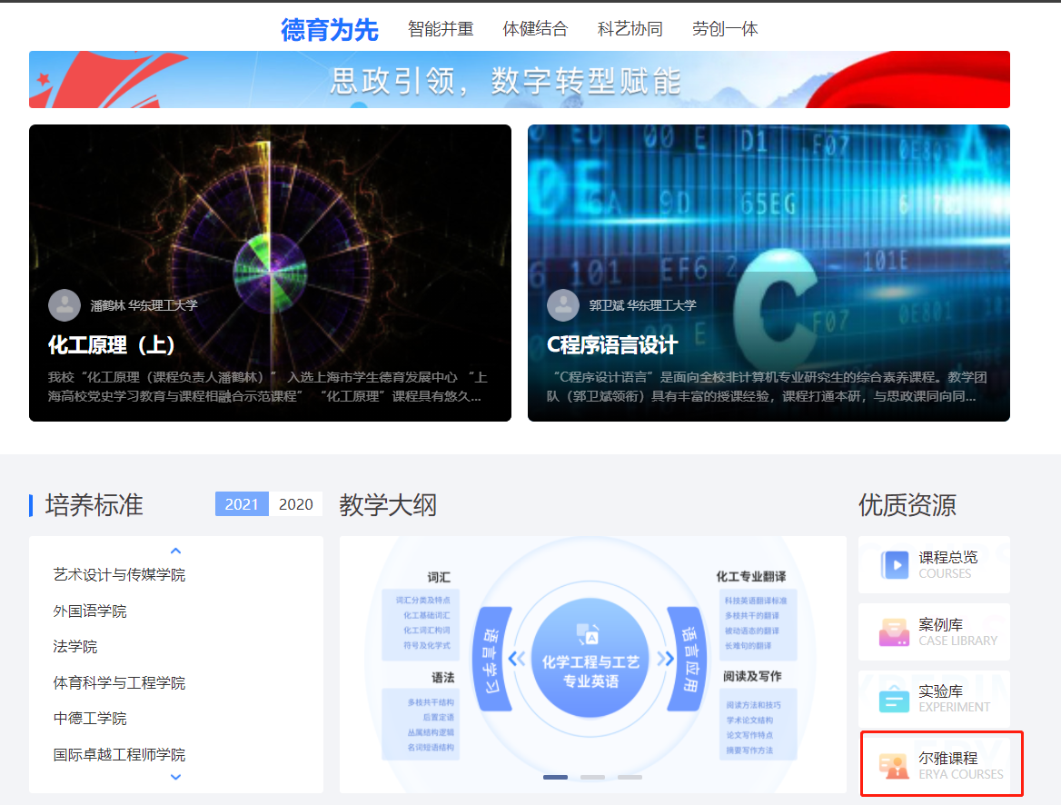
电脑端学习步骤登录网址：http://s.ecust.edu.cn

Slide 16
电脑端学习步骤登录网址：http://s.ecust.edu.cn
个人的学号
校园统一身份认证密码

Slide 17
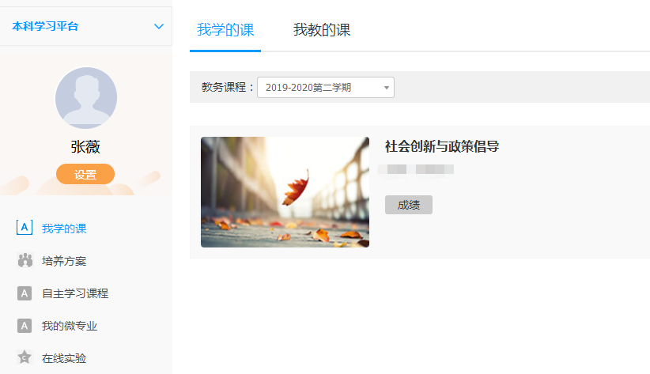
课程时间：课程封面处有说明，注意查看

Slide 18
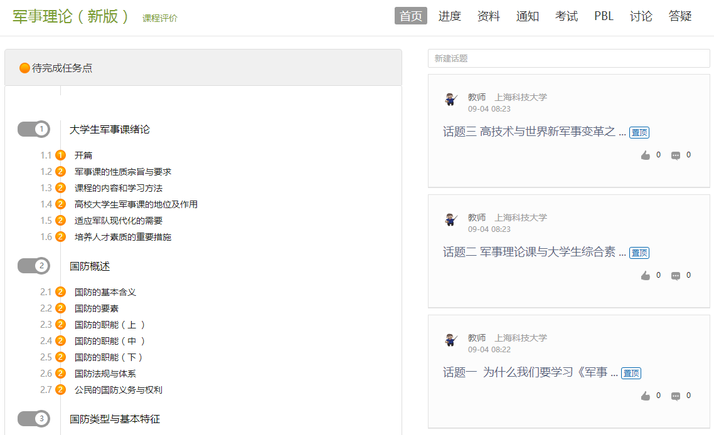
讨论区

Slide 19
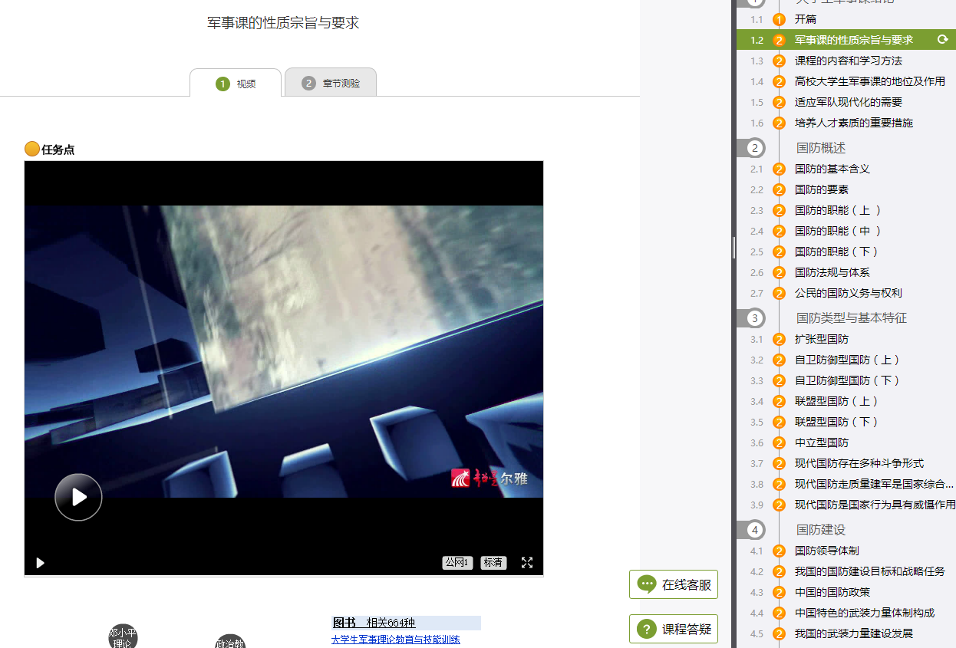
注意：
1：第一次观看视频不可以拖拽。
2：切换窗口，视频会暂停。

Slide 20
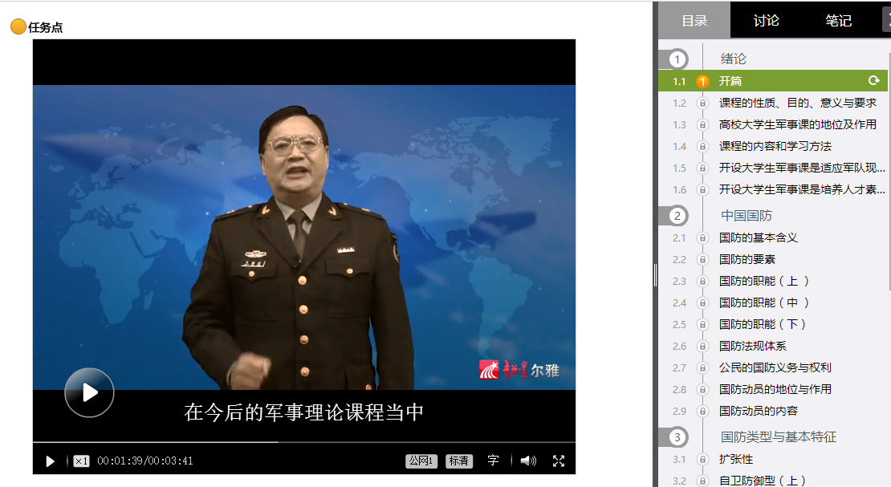
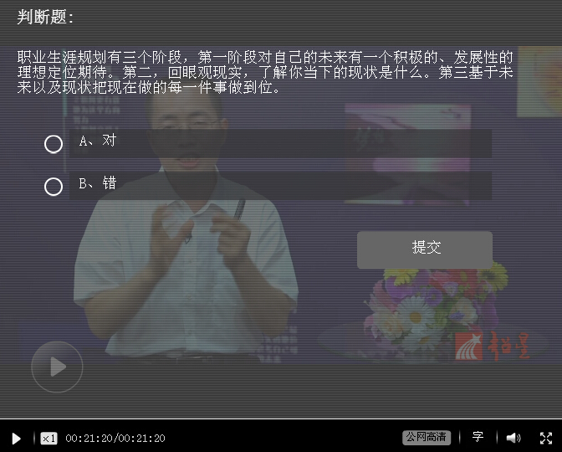
学习视频
不可拖拽
闯关模式
视频中插有客观题，答对视频可继续观看

Slide 21
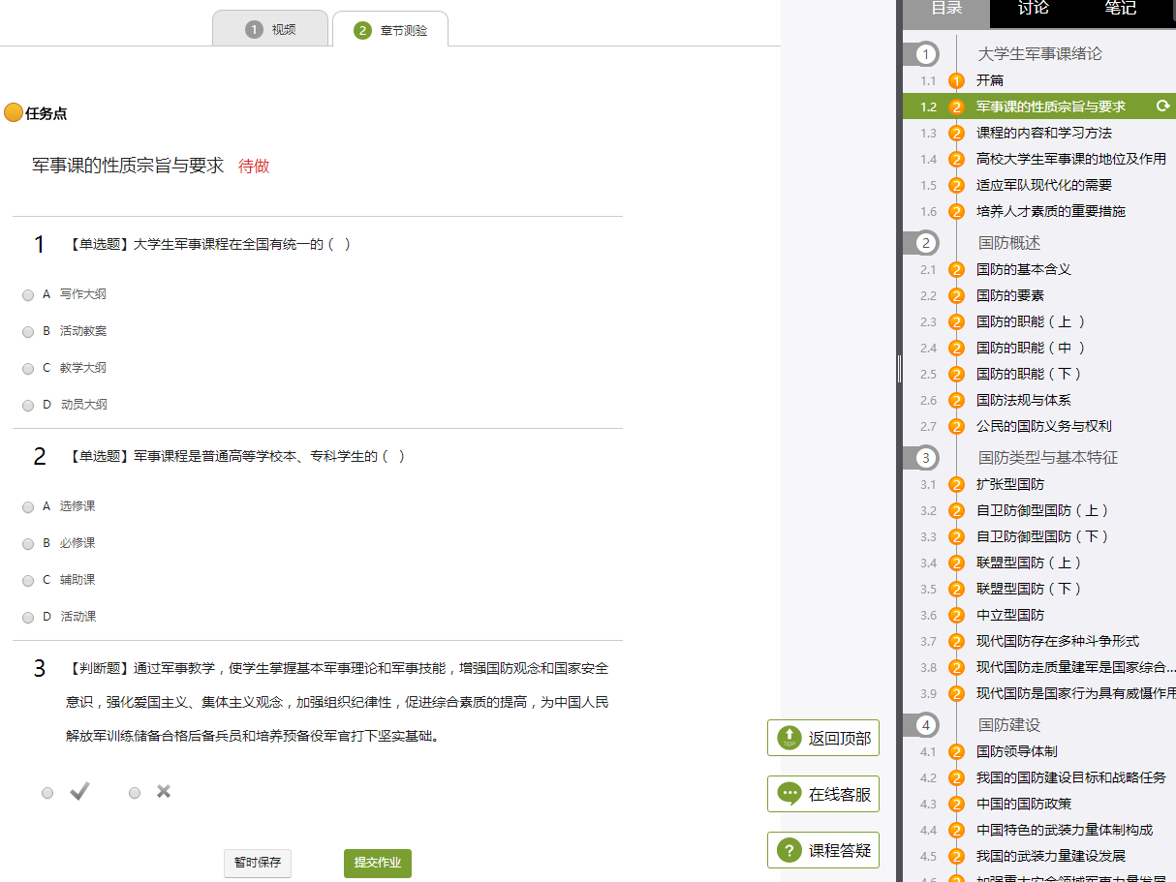
章节测试：
任务点，必须完成
做错会影响成绩
暂时保存：
可以保留答案，后续修改
作业提交：
提交作业后才算完成任务点并计分，请务必提交作业

Slide 22
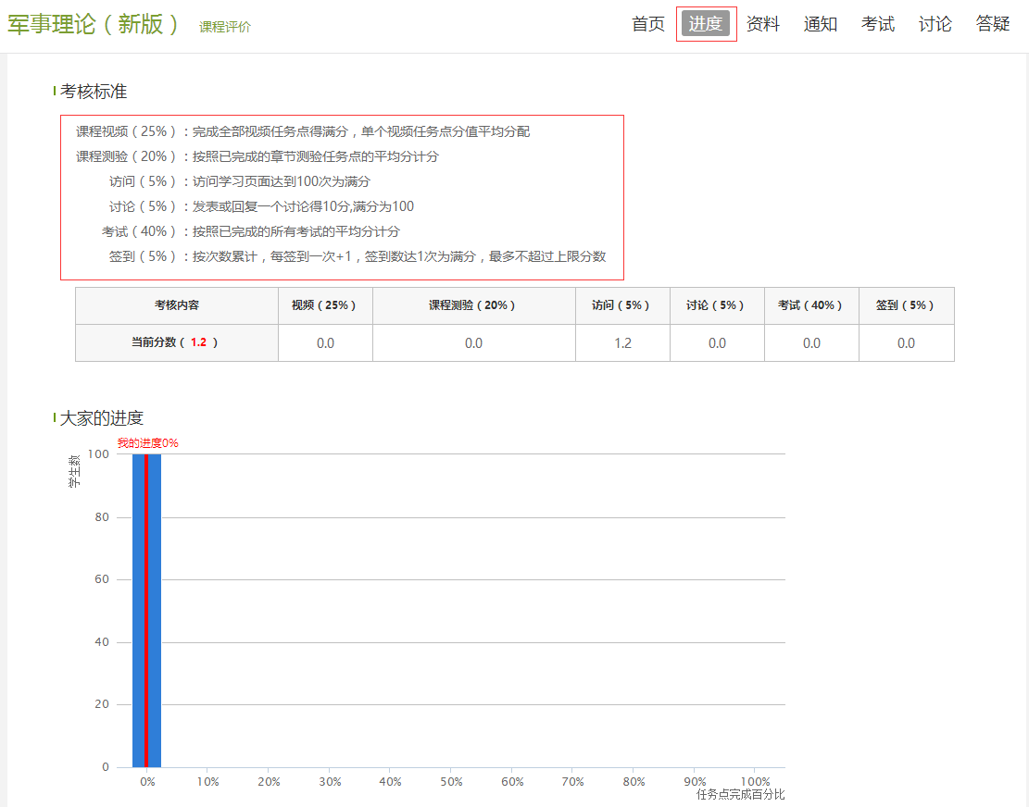
考核标准
视频：40%
测验：20%
考试：40%
我的进度

Slide 23
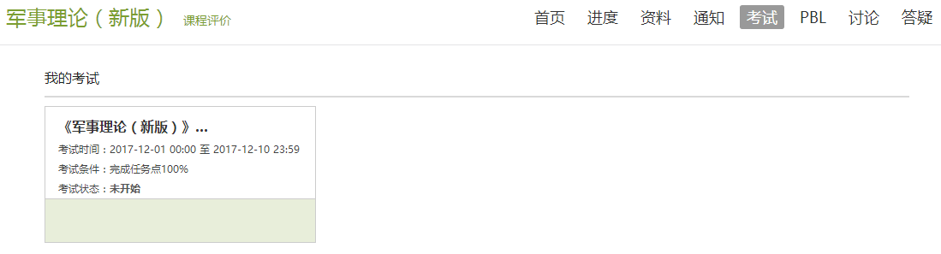
“我的进度”达到80%，方可考试
请注意！
考试有限制时间，为60分钟,100道题目。
注意考试时间，
考卷上有说明

Slide 24
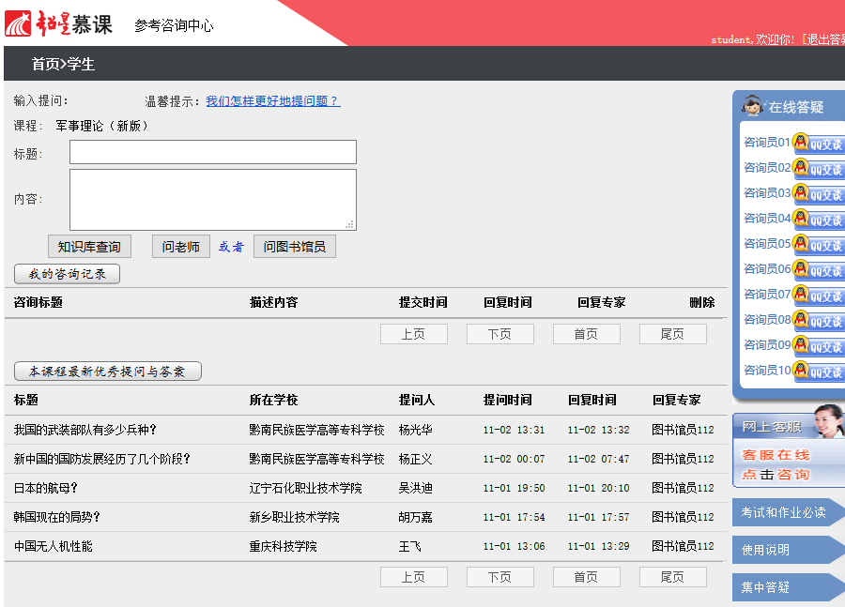
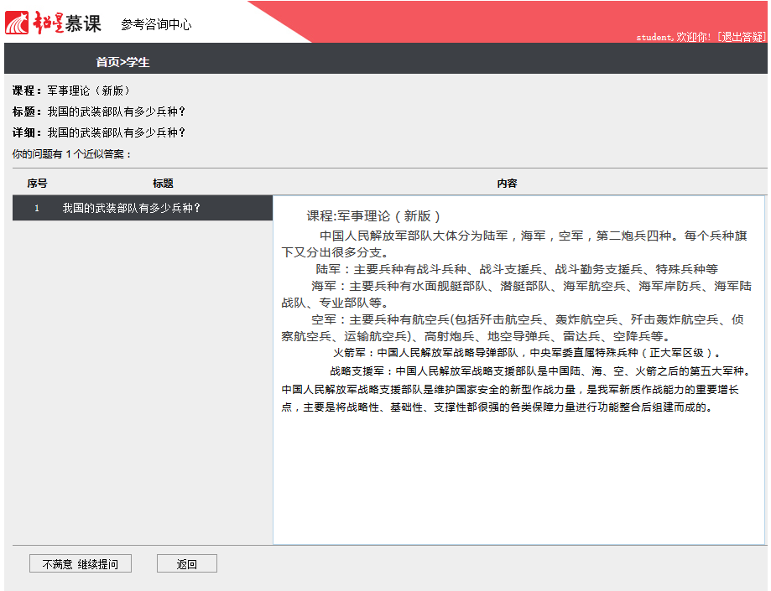
遇到不懂的知识？求助课程助教！
我国的武装部队有多少兵种？
我国的武装部队有多少兵种？
Notes:
客服与助教两个角色的配合，就可以实现教学全托管。
日常性操作问题可以随时问客服。
课程知识疑问可以随时问课程助教。

Slide 25
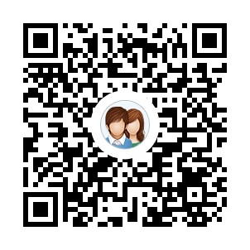
超星尔雅课程有问题联系
QQ答疑群：777945474

